Slide 1
隐马尔可夫模型(HMM )

Slide 2
基于统计的分词
基于统计的方法基本原理为：
假设一个句子有三种分词方法，分别可以分成
哪种分法使得句子出现的概率最大，哪种分法就是最好的。
引入马尔可夫链，假设某个词出现的概率只与前一个词有关。

Slide 3
基于统计的分词
一个句子可以被分成k个词，分词结果为
那么这种分词结果出现的概率可以表示为

Slide 4
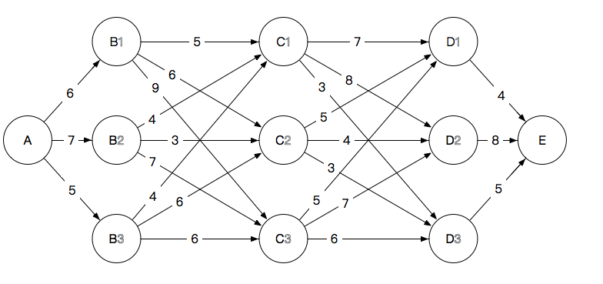
引入隐变量
基于统计的分词没有词典，所以对一个句子分词时需要遍历所有的可能如果句子的长度为n，那么可能的分法将有2^{n-1}种，计算量太大，可以通过动态规划中的维特比算法进行计算。
维特比算法要求所需要解决的问题可以构成类似下面的篱笆网络。

Slide 5
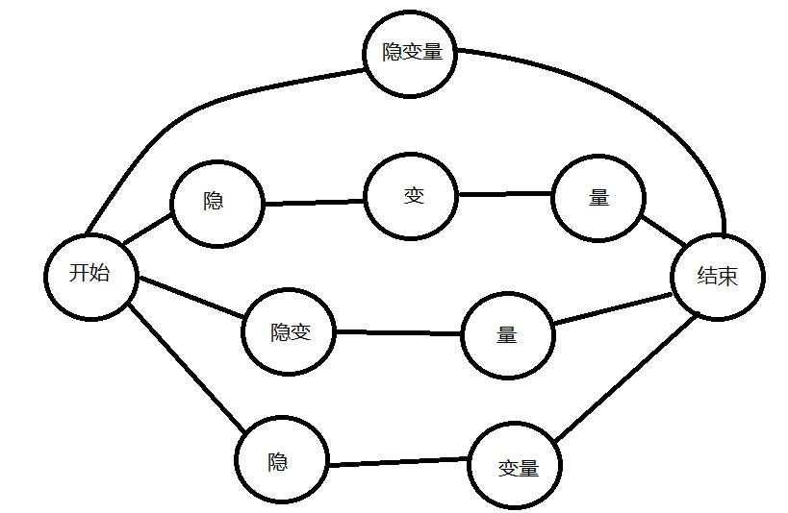
引入隐变量
而如果直接按照开始时介绍的方法进行分词，比如对“隐变量”进行分词，将会形成如下结构。此结构应用维特比算法或者其他动态规划方法很不方便。

Slide 6
引入隐变量
维特比算法需要每一层的节点数都是有限的，因为维特比算法的时间复杂度是O(N²T)，其中N表示每个时刻有N个状态，即每一层有多少个节点，T表示有T个时刻，即横向有多少层。
如果直接按照开始时介绍的方法进行分词，首先有多少个时刻(即有多少个词)不容易确定，其次每个时刻都可能有2^{n-1}个状态，所以用维特比算法与直接的暴力解法没有太大区别。

Slide 7
引入隐变量
为了解决这一问题，首先要让一个句子用不同的分词方法得到的词的数量是一样的，其次，要使得不同时刻所含的状态是有限的。
为了达成这一目的，引入构词位置的概念，每个字在构造一个特定的词语时都占据着一个确定的构词位置，且规定共有四个不同的构词位置可供选择：词首(B, begin)、词中(M, middle)、词尾(E, end)和单独成词(S, single)。

Slide 8
引入隐变量
比如我们如果认为“隐马尔可夫”是一个词，那么“隐”的构词位置是B，“夫”的构词位置是E，“马”，“尔”，“可”，“夫”的构词位置均为M，如果认为“是”是一个词，那么其构词位置为S。
每一个字都有一个构词位置，且每一个字只有一个构词位置，不会出现，一个字即使M，又是E。
由于拿到一个待分词的句子时，我们只能观测到所有的字(包括标点等)，而在分词完毕前无法观测到

Slide 9
引入隐变量
构词位置，所以构词位置称为隐变量。
引入构词位置后，我们关心的不再是
而是哪种构词位置的序列出现的概率最大。比如“隐变量”进行分词，可能的构词位置有“BME”，“SBE”，“BES”，“SSS”。
引入构词位置后，一个句子的不同分词方法得到的构词位置序列长度是一样的，且每个字的构词位置只有四个，即每个时刻的状态数量有限，可以应用维特比算法。

Slide 10
如何分词
如果用 表示输入的句子，n表示句子的长度，表示一个字， 表示标签，那么理想的输出即为：
也可以写为
此公式几乎无法进行计算，所以需要引入观测独立性假设，即每个字的构词位置只与它本身有关，与其他的字无关。

Slide 11
如何分词
所以
通过观测独立性的假设可以使得计算难度大大降低，只需要将每一个P都最大化就可以了。但是此方法没有考虑上下文，同时可能出现不合理的情况(比如“隐变量”中“隐”字在语料库中出现在词首的概率最大，那么它的构词位置就是B，而“变”字同样出现在词首的概率最大，那么分词结构就会是两个B向量，显然与BMES的假设不符)。

Slide 12
条件概率
两个事件A和B之间的概率满足：

Slide 13
转换
根据条件概率公式有
其中，

Slide 14
计算
对一个句子进行分词时，不管分成多少词，也不管构词位置的如何组合，句子本身所包含的文字是不变的，即对于不同的分词方法
是一样的，我们关心的是最大化 ，而不是其具体数值，所以 不需要考虑。只要最大化 即可。

Slide 15
计算
根据观测独立性假设，有
同时引入齐次马尔可夫假设，即隐变量的每一个状态只与它的上一个状态有关。根据齐次马尔可夫假设，有
所以

Slide 16
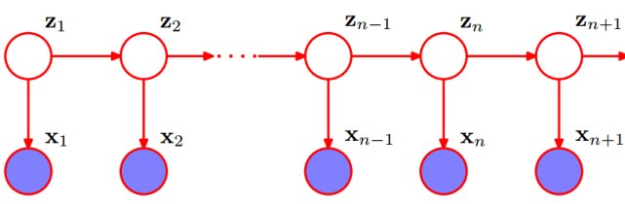
计算
BMES之间满足马尔可夫链
各个汉字之间不满足马尔可夫链性质，每个汉字出现的概率只与隐状态有关

Slide 17
计算
称为发射概率， 称为转移概率， 称为初始概率。
如果有已经人工分好词的语料，那么发射概率和转移概率可以直接从语料中进行计算(有监督的学习)
如果只有普通语料，语料中没有人工进行过分词，那么需要利用鲍姆-韦尔奇算法求发射概率和转移概率。

Slide 18
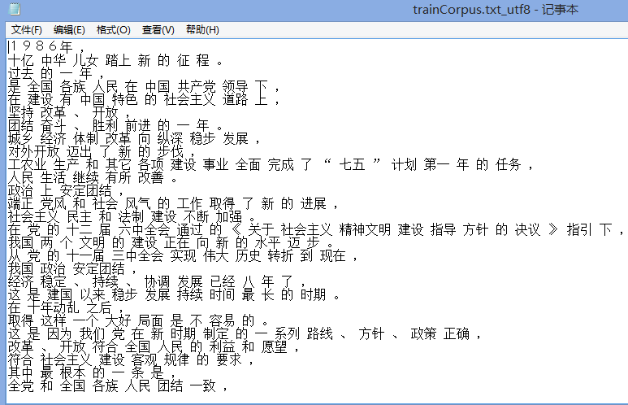
计算

Slide 19
寻找最优路径
求解 时，一般使用维特比算法，采用递推的方法，在考虑每个字的构词位置时，只需要求出所有经过各个它前一个字的构词位置的候选点的最优路径，再于当前字的构词位置结合比较。
这样，每一步只需要计算不超过l²次，就可以找到最优路径，l表示候选数目最多的节点隐状态的候选数目，维特比算法的复杂度为O(n·l²)，正比于n，效率比较高。

Slide 20
其他统计分词方法
隐马尔可夫模型认为每一个字的构词位置只与它前面字的构词位置有关，但是这种假设可能会有偏差，比如“文本处理”中的“本”的构词位置应该为M，但是“文本”也可以单独成词，此时“本”的构词位置为E，上面的“本”的构词位置为M就是因为“本”后面的字的影响，为了考虑这种影响， Lafferty等人于2001年提出了条件随机场的概念。该算法结合了最大熵模型和隐马尔可夫模型的特点，使得每个字的构词位置同时受到它前后字构词位置的影响。

Slide 21

其他统计分词方法
近年来兴起的深度学习方法也常被用在中文分词上。通常采用CNN、LSTM等方法自动发现一些模式和特征，然后集合条件随机场、softmax等分类算法进行分词。

Slide 22
隐马尔可夫模型数学基础1

Slide 23
例
一个人的身体有正常、轻感冒、重感冒三种状态，某个小镇的医疗水平，无法测出某个人到底是正常，还是轻感冒，还是重感冒。他们只能看出来这个人到底是没什么症状、咳嗽、发烧还是拉肚子。假设病人的外在表现仅仅和他当天的内在状态有关，和其他的条件无关，关系如下表：
 | 活蹦乱跳 | 咳嗽 | 发烧 | 拉肚子
正常 | 0.7 | 0.2 | 0 | 0.1
轻感冒 | 0.5 | 0.2 | 0.2 | 0.1
重感冒 | 0.3 | 0.2 | 0.3 | 0.2

Slide 24
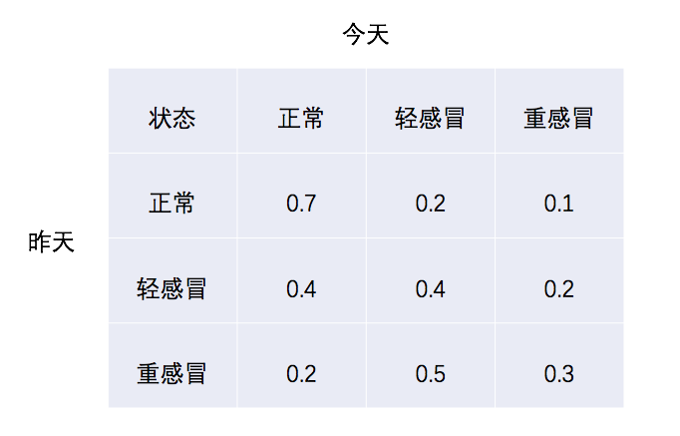
例
同时，这个小镇有53%的人身体是正常的，31%的人患了轻感冒，而16%的人患了重感冒，那么一个人如果我们不知道任何信息的情况下去猜，显然我们应该猜这个人53%的可能性是正常的，31%的可能性患了轻感冒，而16%的可能患了重感冒。同时一个人两天之间的身体状况满足下面的关系：

Slide 25
例
z表示身体状况(正常还是感冒) ，x表示外在表现(咳嗽等)，z是无法直接观测的，但是z满足马尔可夫链的性质。

Slide 26
三个问题
上面例子中的条件(初始状态和两个矩阵)全部是已知的，某个人连续5天的症状是{咳嗽，发烧、拉肚子、咳嗽、发烧}，求这种情况出现的概率。
上面例子中的条件不知道，只知道某个人连续5天的症状是{咳嗽，发烧、拉肚子、咳嗽、发烧}，求这个小镇中正常的人、轻感冒的人和重感冒的人各占总人口的比例以及另外两个矩阵。
上面例子中的条件全部是已知的，某个人连续5天的症状是{咳嗽，发烧、拉肚子、咳嗽、发烧}，求这个人这五天每一天的身体状况最有可能是什么。

Slide 27
HMM模型的符号定义
表示初始状态概率向量，在上面的例子中
A表示状态转移概率矩阵(由于隐变量才满足马尔可夫链的性质，所以A表示的是隐变量之间的概率转移矩阵)，在上面的例子中

Slide 28
HMM模型的符号定义
B表示给定隐状态的情况下，观测到的显状态的概率，称为发射概率，在上面的例子中
这三个矩阵(向量)称为隐马尔可夫模型的三要素，表示为：

Slide 29
其他符号
Q表示所有可能的状态集合，N是可能的状态数。
V是所有可能观测到的集合，M是可能的观测数。
I是长度为T的状态序列，O是对应的观测序列

Slide 30
其他符号
有了以上假定之后，那么对矩阵A里的元素有
对于矩阵B里的元素有
对于初始状态概率向量，有(t=1时刻处于状态q_{i}的概率)

Slide 31
HMM模型的两个假设
齐次假设：每一个隐状态出现的概率只与前一时刻的隐状态有关，
比如上面的例子中，一个人10月10日是正常还是感冒只与10月9日的状态有关。

Slide 32
HMM模型的两个假设
观测独立性假设：每一个时刻可观测状态出现的概率只与这个时刻的隐状态有关，
比如一个人10月10日是咳嗽还是发烧只与他今天是感冒了还是正常有关。

Slide 33
HMM的三个基本问题(1)
概率计算问题：给定模型 ，和观测序列O，计算这个序列出现的概率，比如上面的例子中给定了模型之后，又确定了某个人连续5天的症状是{咳嗽，发烧、拉肚子、咳嗽、发烧}，计算这一序列出现的概率 。
解决这一问题需要用到前向-后向算法和动态规划。

Slide 34
HMM的三个基本问题(2)
学习问题：只有观测序列，通过这个序列找到参数模型 ，使得在该模型下 的概率最大。
此问题需要鲍姆-韦尔奇(Baum-Welch)算法以及EM算法。
在中文分词中，如果训练语料没有进行过人工分词，那么就需要用鲍姆-韦尔奇算法来估计 。

Slide 35
HMM的三个基本问题(3)
预测问题：给定模型 ，和观测序列O，找到最有可能的的隐状态序列I。
这一过程就是中文分词的过程，需要用到维特比算法。

Slide 36
概率问题求解
暴力算法
前向-后向算法

Slide 37
暴力方法
列举所有可能的长度为T的隐状态序列I，求各个隐状态序列I和观测序列O的联合概率 ，然后对所有的 求和,得到 。
隐状态序列 的概率是：
对于确定的隐状态序列I，观测序列O的概率是
分治算法

Slide 38
暴力方法
所以，
对所有可能的隐状态序列求和，得到

Slide 39
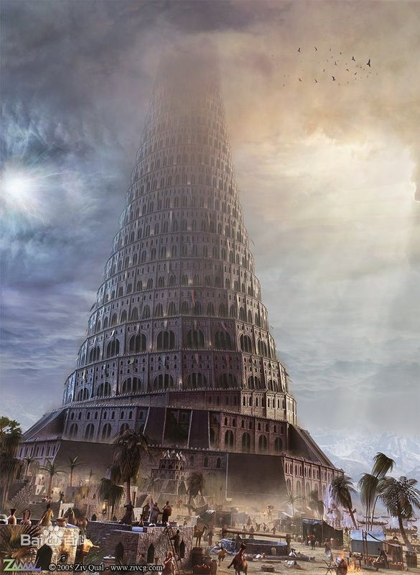
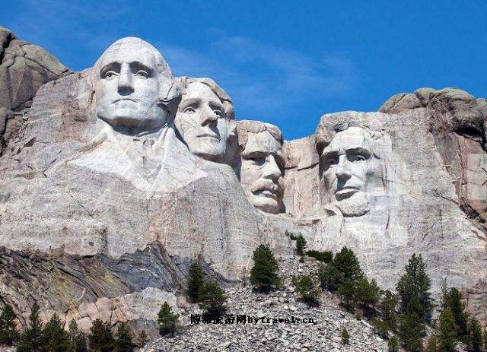
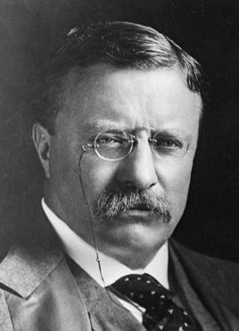
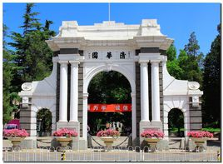
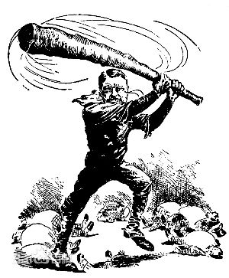
分治算法

Slide 40
例
假设有3个盒子，编号分别为1，2，3，每个盒子中都装有红白两种颜色的小球，数目如下：
按照如下方式取球：首次选取盒子时，每个盒子的概率为 ，选出一个小球，记录
盒子号 | 1 | 2 | 3
红球数 | 5 | 4 | 7
白球数 | 5 | 6 | 3

Slide 41
例
颜色，然后放回，按照A矩阵重新选取盒子，然后选取小球并放回，不断重复。
每个小球除了颜色都是一样的，每次只能看到取出的小球颜色，盒子是不能观测的。
最后如果得到的结果是O=“红白红”，那么计算这个结果出现的概率。

Slide 42
例
首先，所有的小球除了颜色都是一样的，所以同一个盒子中每个小球被取出的概率是相同的，那么
每个盒子都有红白两种球，所以，每一个隐状态都有可能是1，2，3中的任意一个，那么所有可能的隐状态序列为：

Slide 43
例
111，112，113，121，122，123，131，132，133，211，212，213，221，222，223，231，232，233，311，312，313，321，322，323，331，332，333，共有27种，每种隐状态序列对应的“红白红”概率都可以求出来，比如隐状态“111”，对应的“红白红”概率为：

Slide 44
例
其他26个概率分别为：

Slide 45
例
求和可以得到

Slide 46
HMM数学基础2
前向-后向算法

Slide 47
最长递增子序列问题
给定一个长度为N的数组，找出一个最长的单调自增子序列(不一定连续，但是顺序不能乱)。例如：给定一个长度为6的数组 {5， 6， 7， 1， 2， 8}，则其最长的单调递增子序列为{5，6，7，8}，长度为4。

Slide 48
动态规划解法
观察下面的数组
如果这个数组只有第一个元素，那么显然它的最长递增子序列就是{2}。
如果这个数组有两个元素，那么由于第二个元素1比第一个元素2小，所以以1为结尾的最长递增子序列长度也为1，这个子序列为{1}。
如果这个数组有三个元素，由于第三个元素5比前

Slide 49
动态规划解法
两个元素都大，所以以5为结尾的最长递增子序列长度不会再为1，可以将5放到1的后面或者2的后面，所以以5为结尾的最长递增子序列为{1,5}或者{2,5}，长度为2。
对原数组第四个元素做同样的处理，可以得到以3为结尾的最长递增子序列长度为2。
如果原来的数组中有五个元素，那么第五个元素为6，观察原数组可以发现，6前面的4个元素都比6小，

Slide 50
动态规划解法
且以这四个元素为结尾的最长递增子序列长度分别为1，1，2，2，那么把这其中的任何一个子序列后面加上6，都可以构成一个新的递增子序列，且这个新的子序列比原来的子序列长度大1，比如在{1,5}后面加上6，变成{1,5,6}仍然是递增子序列，且长度由2变成了3。
那么显然我们计算以6为结尾的最长递增子序列时不会再考虑把6加到那两个长度为1的子序列后面，而只考虑那两个长度为2的子序列，即长度最大的子序列。

Slide 51
动态规划解法总结
假设有一个数组为 ，用L(j)表示以a_{j}为结尾的最长递增子序列的长度，那么根据上面的结论

Slide 52
例
继续刚才的例题，有：
L(2)=1
L(1)=1
L(5)=2
L(3)=2
L(6)=3
L(4)=3
L(8)=4
L(9)=5
L(7)=4

Slide 53
改进
上面的算法时间复杂度为O(N²)，其中计算以a_{j}为结尾的最长递增子序列的长度时，由于a_{j}前面的元素是无序的，所以需要搜索a_{j}前面的每一个数组元素，如果可以对它们进行排序，就可以使用二分查找，降低时间复杂度。

Slide 54
最大子数组问题
给定一个数组(这个数组中一定有负值)，求它的一个连续的子数组，使得这个子数组所有元素的和是所有连续子数组中和最大的那一个。
比如数组{1 , -2 , 3 , 10 , -4 , 7 , 2 , -5 }，它的最大子数组为{3 , 10 , -4 , 7 , 2 }。

Slide 55
解
与最长递增子序列问题类似，首先我们假设数组中只有第一个元素，这个元素是1，所以这时这个数组的最大子数组就是1。
然后假设原来的数组有两个元素1和-2，由于-2是负的，所以这个数组的最大子数组还是只有元素1。
同时由于1+(-2)是负的，所以当在原来的数组中继续增加元素时，不管增加多少项，它的最大子数组一定不会包含前两项。

Slide 56
解
而原数组中第三项是正的，所以最大子数组可能从第三项开始。
第四项同样是正的，这时最大子数组可能是{3,10}，最大子数组的元素之和为13。
下一项-4为负的，但是3+10+(-4)为正，如果-4的下一项大于4，那么最大子数组还是可能包含3和10的，此时最大子数组为{3,10}，最大子数组的元素之和为13，-4需要根据下一项确定是否加入{3,10}之中。

Slide 57
解
下一项7大于-4，或者说加上下一项后子数组{3,10,-4,7}的和大于{3,10}，所以这时最大子数组可能是{3,10,-4,7}，最大子数组的元素之和为16。
然后子数组中加入2，最后一项为负，不再考虑。
最终最大子数组可能是{3,10,-4,7,2}，最大子数组的元素之和为18。
通过这种方法，给定的数组只需要遍历一遍就可以找到最大子数组，时间复杂度是线性的。

Slide 58
细节
当遍历到第二项时，前面的1应该作为最大子数组的候选存储起来，因为有可能-2后面的值也全是负的，那是最大子数组就是{1}。
当遍历到第三项时，1就不需要保存了，因为3大于1。

Slide 59
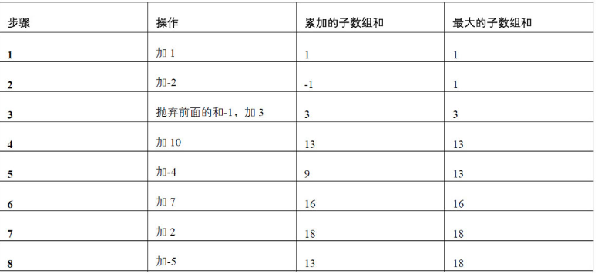
总结

Slide 60
对于求 的启示
如果给定O=“红白红红红红红红红白白白”，观测序列长度为12，根据暴力解法需要列举所有可能的长度为12的隐状态序列I，然后依次计算概率。
是否可以仿照上面两个问题的解法，先不考虑整个长度为12的观测序列，而是先假设观测序列长度为1，然后逐步扩展？

Slide 62
解
如果现在观测序列长度为1，即只进行了一次取出小球，且拿到的是红球，那么这个概率应该为(按暴力方法求)：
如果观测序列长度为2，即取出了两次小球(有放回)，观测序列为“红白”，那么第二次取到白球的隐状态可能是1，2，3号盒任何一种，第二次取到1号盒的概率为

Slide 63
解
第二次取到1号盒且满足观测序列“红白”的概率为
然后求出第二次取到2号盒和3号盒且满足观测序列“红白”的概率，将三个概率相加，得到最后结果。
仔细观察可以发现，这其实还是在用暴力解法，似乎并没有什么改变。

Slide 64
解
现在加入第三个观测状态，即观测序列变为“红白红”，第三次获得观测状态“红”所对应的隐变量同样可能是1，2，3号盒中的任意一个，首先计算第三次取球是从1号盒里取出且满足“红白红”的概率。
需要注意的是，隐马尔可夫模型有齐次性假设，即每一个隐状态只与前一时刻的隐状态有关，那么现在我们只需要计算第二次取球时，分别从1，2，3号盒中取出，并且满足“红白”的概率就可以了。

Slide 65
解
而此时第二次取球从1，2，3号盒中取出，并且满足“红白”的概率已经知道了(在假设观测变量只有两个那一步已经求出来了)，所以求第三次取球是从1号盒里取出且满足“红白红”的概率只需要3次计算，同样的第三次取球是从2，3号盒里取出同样只需要3次计算。
即当观测序列长度从2增加到3时，计算量只增加了9次，而不是3倍。

Slide 66
换一种表述
假设现在观测序列O的长度为n，且已经计算出最后一次观测隐状态分别是1，2，3号盒时，满足所给的观测序列的三个概率，分别用P₁ ,P₂, P₃表示，如果再增加一次观测，观测结果为红球，那么显然这个球可能是从任何一个盒子里取出的，且这个球来自于哪个盒子只取决于上一次取球是从哪个盒子里取出的。
如果上一次取球是从1号盒取出的，那么这次从1号盒取出的概率为0.5，如果上一次取球是从2号盒取

Slide 67
换一种表述
出的，那么这次从1号盒取出的概率为0.3，如果上一次取球是从3号盒取出的，那么这次从1号盒取出的概率为0.2，所以这一次从1号盒中取球且满足观测序列O(先不管这一次观测结果)的概率为：
同时1号盒取出红球的概率为0.5，所以这一次是从1号盒取球且满足加入最后一次观测结果的观测序列的概率为

Slide 68
换一种表述
那么最后一次是从2，3号盒取球的概率当然也是按照这种方法计算。
所以每增加一次观测，所需要增加的计算量是有限的，而不再像暴力算法那样是指数级的。

Slide 69
用符号表示
给定 ，定义到t时刻的观测序列为 ，且t时刻的隐状态为i_{t}的概率为前向概率，记作
那么：

Slide 70
用符号表示
最终结果

Slide 71
例
计算观测序列为“红白红”的概率。
在时刻1，隐状态可能是1，2，3号盒，所以i_{t}可能为1，2，3中的任何一个。

Slide 72
例

Slide 73
例

Slide 74
HMM数学基础3
后向算法

Slide 75
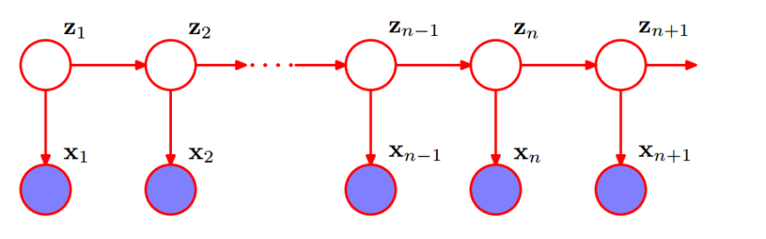
HMM模型的第一个问题
概率计算问题：给定模型 ，和观测序列O，计算这个序列出现的概率 。

Slide 76
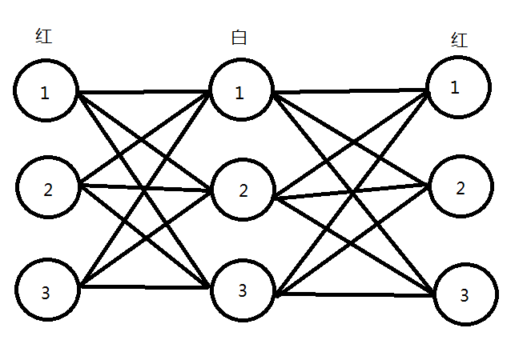
前向算法复习

Slide 77
后向算法
前向算法一开始假设只有第一层，即只观测了一次，有一个隐状态和一个可观测状态，逐层往后推。
后向算法一开始假设只有最后一层，逐层往前推。

Slide 78
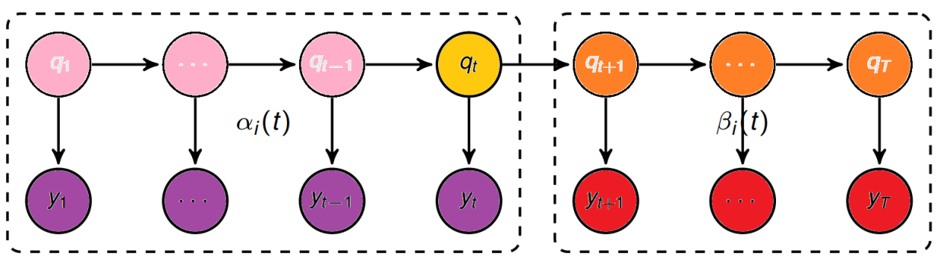
后向算法

Slide 79
定义
给定 ，定义t时刻隐状态为q_{i}的前提下，从t+1时刻到T时刻的观测序列为 的概率为后向概率，记作
那么，根据定义有最后一个时刻的后向概率为
对于t=T-1,T-2,…,1,有：

Slide 80
为什么是
比如有一个观测序列“红白红白红红红红白白白”，现在已经知道 ，需要求 。
首先 表示的是如果给定第八次取球是从1号盒中取，并且第九次以后的观测序列为“白白白”这个事件的概率。
这个事件由三部分组成：
给定第八次取球是从1号盒中取，第九次取球是从1号盒中取，并且第九次以后的观测序列为“白白白”；
给定第八次取球是从1号盒中取，第九次取球是从2号盒中取，并且第九次以后的观测序列为“白白白”；

Slide 81
为什么是
给定第八次取球是从1号盒中取，第九次取球是从3号盒中取，并且第九次以后的观测序列为“白白白”。
这三部分中，第一部分：给定第八次取球是从1号盒中取，第九次取球是从1号盒中取，并且第九次以后的观测序列为“白白白”可以表述为：给定第八次取球是从1号盒中取，第九次取球是从1号盒中取且取到了白球，同时第十次和第十一次取到的是白球和白球。
给定第八次取球是从1号盒中取，第九次取球是从1

Slide 82
为什么是
号盒中取的概率为 ，第九次取球是从1号盒中取且取到了白球的概率为 ，第九次取球是从1号盒中取且第十次和第十一次取到的是白球和白球的概率为 。
所以第一部分的概率为：
另外两部分的概率为 。
所以

Slide 83
定义
根据以上公式可以计算出
需要注意的是，与前向算法不同的是上面的N个概率相加不等于 。

Slide 84
定义
以盒子球为例， 表示已知时刻1从1号盒子中取出一个小球，并且观测到第二次和第三次取出的小球分别为白和红的概率，需要注意的是 中并只是确定第一次是从1号盒子中取出的小球，至于是红球还是白球则不会影响 的值。
而第一次从1号盒子中取球，并且得到的球是红球的概率为 。
所以

Slide 85
例
用后向算法计算观测到“红白红”的概率

Slide 86
例
本题中一共有3个时刻，所以首先计算 ，其中
表示如果时刻3是从1号盒子中取出的球同时
从时刻4开始给定的观测序列出现概率：
由于本题中只有三次观测，时刻4以后是没有观测序列的，所以 。
同样的 ， 。

Slide 87
例
现在需要求 。
表示如果第二次取球是从1号盒子中取出的，那么第三次取球取出的是红球的概率。即
如果第二次是从1号盒取出的球，那么第三次从三个盒子取球的概率可以从矩阵A中得到，分别为0.5, 0.2, 0.3。三个盒子可以取出红球的概率分别为0.5, 0.4, 0.7。

Slide 88
例
三个乘1都省略了
所以
同时

Slide 89
例
所以，
同理

Slide 90
例

Slide 91
例
此时， 表示已知时刻1从1号盒子中取出一个小球，并且观测到第二次和第三次取出的小球分别为白和红的概率，而第一次从1号盒子中取球，并且得到的球是红球的概率为 。
所以

Slide 92
符号统一
对以上前向算法的符号进行调整，使其与后向算法保持一致。

Slide 93
改后的前向算法符号

Slide 94
前向算法和后向算法的关系

Slide 95
计算单个隐状态的概率
定义在t时刻，隐状态为i的概率为：
比如上面“红白红”的例子中，第二次抽取小球是在1号盒子例取出的概率为 。

Slide 96

的问题
由于在时刻t，隐状态只能是所有隐状态集合中的一个，即
那么

Slide 97
例
以“红白红”为例，计算第二次的白色小球是从第二个盒子里取出的概率。

Slide 98
例

Slide 99
例
根据暴力方法求解 时的27个概率可以有

Slide 100
练习
如果观测序列是“白红白”，分别用前向算法和后向算法计算这一序列出现的概率。

Slide 101
前向算法解

Slide 102
前向算法解

Slide 103
最终结果

Slide 104
后向算法解

Slide 105
后向算法解

Slide 106
最终结果

Slide 107
HMM数学模型4
极大似然估计和EM算法

Slide 108
HMM模型的第二个问题
学习问题：只有观测序列，通过这个序列找到参数模型 ，使得在该模型下 的概率最大。
极大似然估计提供了一种给定观察数据来评估模型参数的方法，即：“模型已定，参数未知”。通过若干次试验，观察其结果，利用试验结果得到某个参数值能够使样本出现的概率最大，则称为极大似然估计。

Slide 109
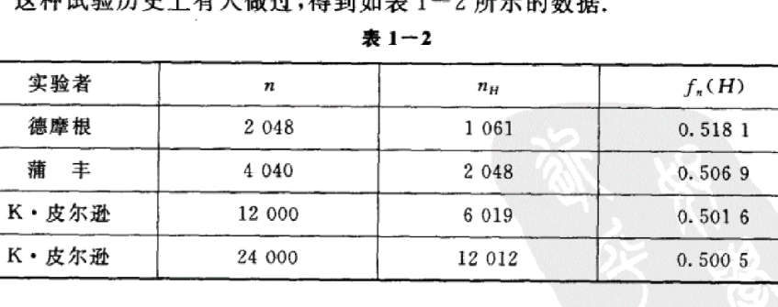
离散型随机变量的极大似然估计
历史上一些著名数学家做的抛硬币实验的数据(《概率论与数理统计》浙大第四版)
抛硬币时，当正反面朝上的概率都是0.5时，出现以上结果的可能性最大，所以我们认为(估计)抛一次硬币，正反面朝上的概率都是0.5。

Slide 110
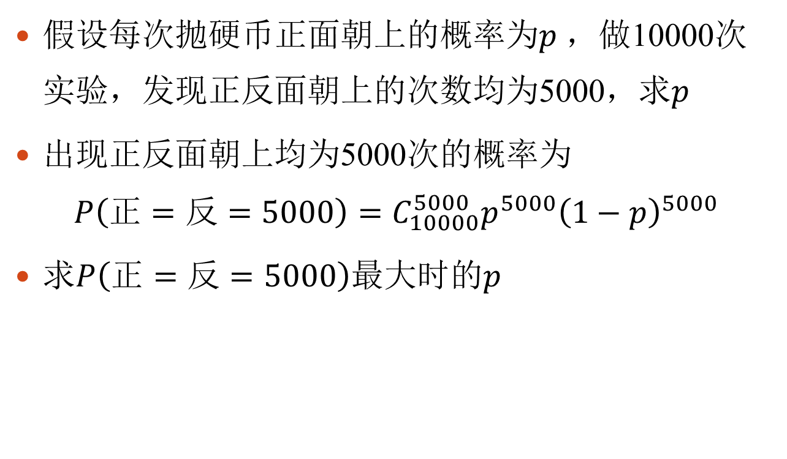
以数学的方式表示极大似然估计
假设每次抛硬币正面朝上的概率为$p$，做10000次实验，发现正反面朝上的次数均为5000，求$p$
出现正反面朝上均为5000次的概率为
$${{P\left(正=反=5000\right)=C}_{10000}^{5000}p}^{5000}{\left(1−p\right)}^{5000}$$
求$P\left(正=反=5000\right)$最大时的$p$

Slide 111

以数学的方式表示极大似然估计
$$argmax\left(C_{10000}^{5000}p^{5000}{\left(1−p\right)}^{5000}\right)$$
$$argmax\left(p^{5000}{\left(1−p\right)}^{5000}\right)$$
$$argmax\left(ln\left(p^{5000}{\left(1−p\right)}^{5000}\right)\right)$$
$$argmax\left(lnp+ln\left(1−p\right)\right)$$
$p$=0.5
似然函数
似然函数的对数

Slide 112
例
已知身高服从正态分布，且有以下统计数据
编号 | 身高
1 | 167
2 | 168
3 | 166
4 | 165
5 | 169
6 | 172
7 | 162
8 | 182
9 | 152
10 | 167

Slide 113
例
已知身高服从正态分布，即
但是里面有两个参数未知，需要进行估计。
可以仿照抛硬币的例子，首先计算例子中1号身高出现的概率P₁，然后计算2号身高出现的概率P₂,…..，由于每个人的身高都是无关的所以这10个人的身高同时出现的概率等于所有的P相乘，最大化这个乘积可以求出这两个未知的参数。

Slide 114
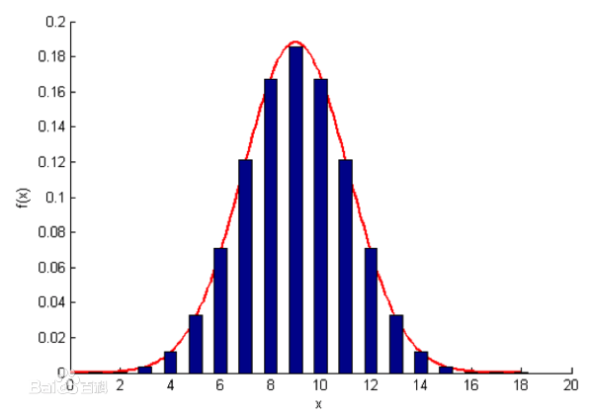
例
由于高斯分布是连续型的，所以任何一个身高出现的概率都是0。
如果考虑一小段身高，比如167-167.1，可以认为在这一小段概率密度是不变的，那么这一段的概率在图中就是一个矩形，如果167的概率密度为f(167)，那么这一段的面积就是 。
面积代表的是概率，任何一个身高是一条竖线，面积为0

Slide 115
例
例题中给出了10个统计到的身高，但是我们可以认为这10个身高是10个代表，比如167代表的是167-167.1，那么P(167)就不再是0，就可以进行连乘。
这时，由于例题中10个身高相互之间是无关的，所以它们同时出现的概率为
x表示的是一个很小的数，所以每一个身高对应的x可以是一样的，且是一个常数，由于我们关心的是

Slide 116
例
这个式子什么时候有最大值，常数x不会对此产生影响，所以只需要求 何时有最大值就可以了。

Slide 117
例
把10个概率密度相乘得到
x_{i}表示10个身高

Slide 118
例

Slide 119
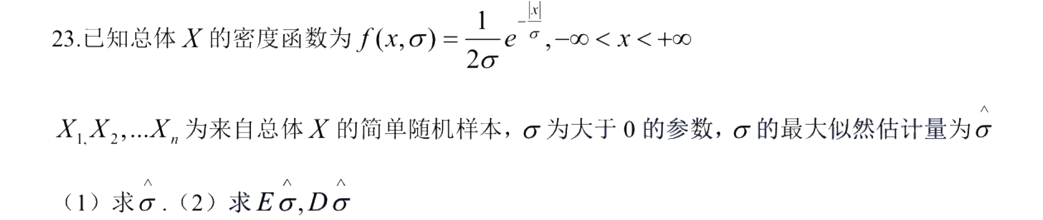
2018考研真题

Slide 120
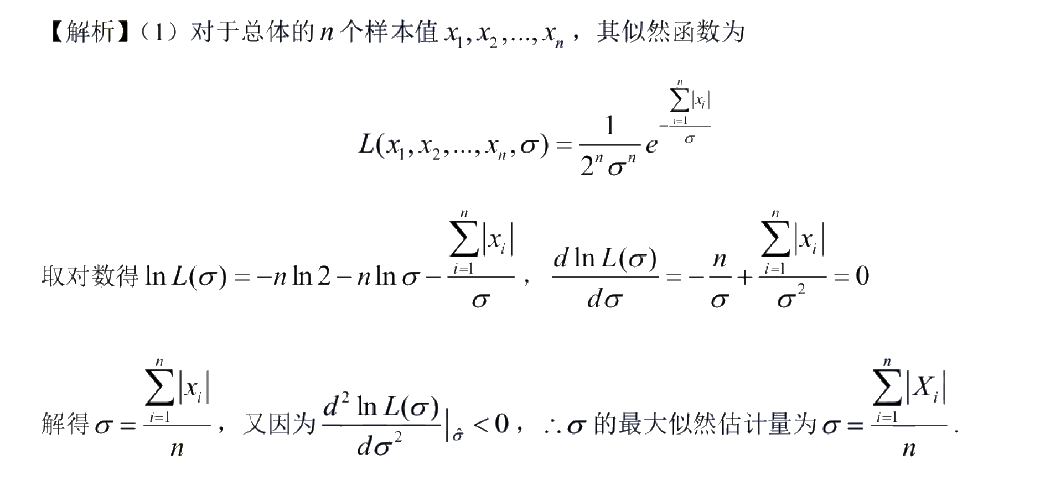

Slide 121
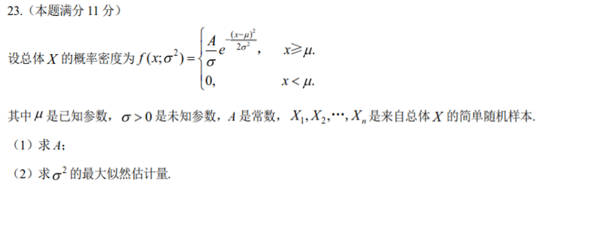

2019年考研真题

Slide 122
如果 不知道呢？
但是根据大数定理，如果统计的数据足够多，那么统计数据的均值就是 。
或者可以分别对两个未知量求偏导，可以得到同样的结果。

Slide 123
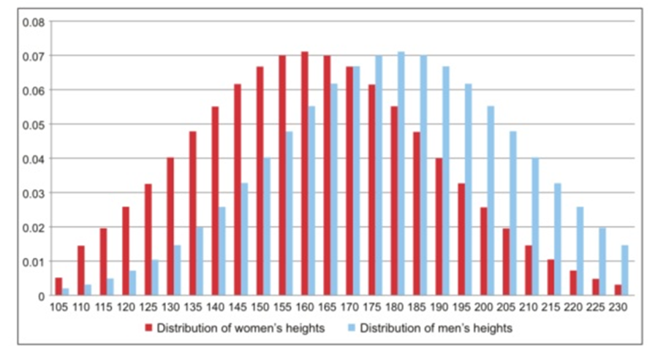
如果是两个正态分布混合在一起呢
上面的例子中，其实只统计了男性身高，如果同时统计女性身高，那么就是两个正态分布混合在了一起。

Slide 124
EM算法
挑选10000名志愿者测量身高，志愿者中男女均有，但是数量不确定，统计结果只有身高，没有性别。
男女的身高分别服从两个正态分布
此问题有六个变量需要确定：两个正态分布中的四个变量以及随机抽出一个样本，此样本是男或者女的概率。

Slide 125
EM算法
EM算法分为两步：
首先随机假设一组参数，比如 ，即随机的抽取一个样本，这个样本的性别是男或女的概率都是0.5，另外，其余四个参数也需要假设一个初值，
根据上面的那组参数预测每一个样本属于男或者女的概率密度。并根据概率密度重新计算六个待定的参数。
重复上面的步骤，直到所有参数不再变化。

Slide 126
例
对身高问题应用EM算法时，如果初始随机设置的参数为
那么男女身高服从的正态分布分别为：
如果现在样本中第一个人的身高为170，那么将170带入到上面两个分布中，可以得到

Slide 127
例
下标中的第一个1表示第一个样本，第二个1表示男

Slide 128
例
那么，这个人的身高(170)就可以分为两部分，其中
对其他的样本执行同样的操作，可以得到
那么，样本中，所有男性的数量为

Slide 129
例
所有男性的身高之和为
男性身高的均值为：
这个均值即为新的

Slide 130
例
同样的方法可以求出
得到新的 之后， 如果发生了改变，就重新执行上面的步骤，直到所有的参数不再变化。

Slide 131
HMM数学基础5
鲍姆-韦尔奇算法

Slide 132
HMM模型的第二个问题
学习问题：只有观测序列，通过这个序列找到参数模型 ，使得在该模型下 的概率最大。
这个问题与上一节中的身高问题类似，都是只知道观测量，以及满足的模型，但是不知道模型里的参数。所以都可以使用EM算法。

Slide 133
鲍姆-韦尔奇算法与EM算法
在二十世纪60-70年代对隐马尔可夫模型（的研究中，Leonard E. Baum提出的基于极大似然估计的参数估计方法，即鲍姆-韦尔奇算法。
对EM算法的研究起源于统计学的误差分析问题。1886年，美国数学家Simon Newcomb在使用高斯混合模型解释观测误差的长尾效应时提出了类似EM算法的迭代求解技术。但是直到1977年，美国数学家Arthur Dempster、Nan Laird和Donald Rubin才对先前出现的作为特例的EM算法(包括鲍姆-韦尔奇算法)进行了总结并给出了标准算法的计算步骤。

Slide 134
怎么做
在身高问题中，首先假设了一组模型参数，然后根据这组参数处理已有的身高数据，在这个过程中可以更新模型参数，不断迭代，直到各个参数不再改变。
在HMM中也应该遵循这一流程，首先假设一组初始参数 ，然后更新这组参数。

Slide 135
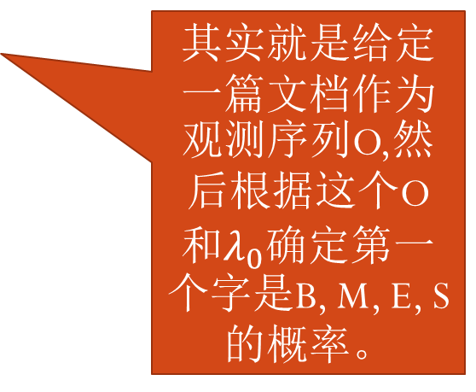
更新
根据定义 是一个向量，向量中的第i个元素表示的是时刻1处于第i个隐状态的概率，即
如果能够根据随机设置的 计算
那么就可以对 进行更新。
其实就是给定一篇文档作为观测序列O,然后根据这个O和$λ_{0}$确定第一个字是B, M, E, S的概率。

Slide 136
前向算法和后向算法的关系
此处是O，即不管t是多少，此处表示的都是整个观测序列

Slide 137
计算单个隐状态的概率
定义在t时刻，隐状态为第i个隐状态的概率为：
比如上面“红白红”的例子中，第二次抽取小球是在1号盒子例取出的概率为 。

Slide 138
的问题
由于在时刻t，隐状态只能是所有隐状态集合中的一个，即
那么

Slide 139
例
以“红白红”为例，计算第二次的白色小球是从第二个盒子里取出的概率。

Slide 140
例

Slide 141
例
根据暴力方法求解 时的27个概率可以有

Slide 142
更进一步
现在，根据初始时随机给定的 ，我们可以得到 ，但是这三个函数是不够的，因为它们不足以更新 。

Slide 143
两个状态的联合概率
表示给定观测序列和 的情况下，在时刻t隐状态为q_{i}的概率。
现在我们想知道给定观测序列和 的情况下，在时刻t隐状态为q_{i}且在t+1时刻隐状态为q_{j}的概率。
比如上面的例子中，观测序列为“红白红” 第二次的白色小球是从第二个盒子里取出的概率为0.415，现在我们想要计算第二次是从第二个盒子里取出的同时第三次是从第1个盒子里取出的概率。

Slide 144
两个状态的联合概率
给定观测序列和 的情况下，在时刻t隐状态为q_{i}且在t+1时刻隐状态为q_{j}的概率可以表示为：

Slide 145
两个状态的联合概率

Slide 146
两个状态的联合概率
表示的是给定 的情况下，观测序列为O，同时第t个时刻的隐状态为q_{i}且在t+1时刻隐状态为q_{j}的概率。
这个事件相当于给定 的情况下，前t个时刻的观测序列为 ，且第t个时刻的隐状态为q_{i} ，同时第t+1时刻隐状态为q_{j} ，并且第t+1时刻的可观测状态为o_{t+1}，并且后面的时刻观测序列为

Slide 147
两个状态的联合概率
所以，

Slide 148
例
计算观测序列为“红白红” 第二次的白色小球是从第二个盒子里取出的同时第三次的红球是从第1个盒子里取出的概率。

Slide 149
例

Slide 150
更新

Slide 151
更新

Slide 152
更新

Slide 153
总结
在中文分词中，如果只有未分过词的普通语料，可以使用这些语料进行训练。
首先，已有的语料是观测序列，随机给定一个初始的 ，根据这些条件就可以得到
根据 可以更新
不断重复，直到 不再改变。

Slide 154
维特比算法、HMM和中文分词

Slide 155
维特比算法复习

Slide 156
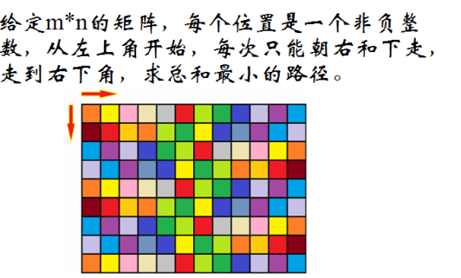
例

Slide 157
HMM的第三个问题
预测问题：给定模型 ，和观测序列O，找到最有可能的的隐状态序列I。

Slide 158
HMM与维特比算法
定义变量 表示在t时刻给定前t个时刻的观测序列，隐状态为i的路径中，概率的最大值。
在时刻1，处于隐状态1，且观测值是o₁的概率只可能是 ，所以 ，时刻1处于其他隐状态的可能计算方法与此相同，所以

Slide 159
HMM与维特比算法
从第2个时刻开始，

Slide 160
例
盒子球模型，观测序列“红白红”，求最有可能的隐状态序列。

Slide 161
例
如果只取了一个小球，那么显然时刻1最有可能的隐状态就是3。
如果观测序列为“红白”，同时第二次取球是从1号盒子中取出的，那么第一次就不能确定是从3号

Slide 162
例
盒子中取出的了，需要分别计算第一次是从1，2，3盒子中取出，同时第2次是从1号盒子中取出的概率，分别为
从上面的结果中可以看出，如果第二次要从1号盒子中取球，那么第一次从3号盒子中取球的概率是

Slide 163
例
最大的，为0.028，即
计算第二次从2号和3号盒子中取球，可以得到
其中， 是先从3号盒子中取球，然后从2号盒子中取球， 是先从3号盒子中取球，然后从3号盒子中取球。

Slide 164
例
如果观测序列是“红白红”，同时第三次是从3号盒子中取球，那么第二次可能是从1，2，3中任意一个盒子取球，但是如果第二次是从1号盒子中取球，那么因为根据上一步的计算结果第一次就确定了，一定是从3号盒子中取出的，计算结果为

Slide 165
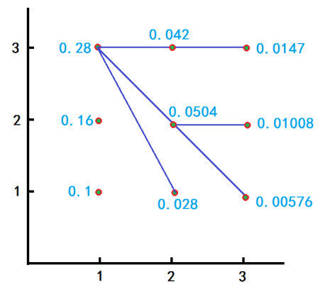
例
最大的是 ，隐状态序列是3，3，3。

